Slide 1
ТОП-5
НАЙБІЛЬШИХ ТВАРИН СВІТУ
виконала:
учениця 6 класу
мигалківського ліцею
двораківська марина

Slide 2
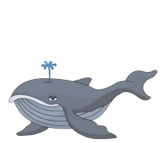
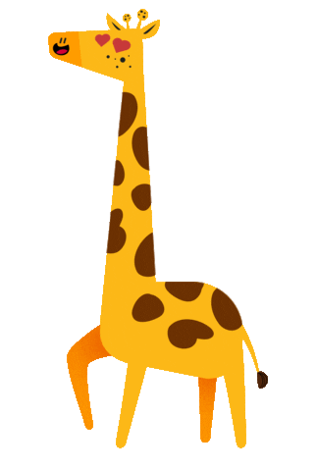
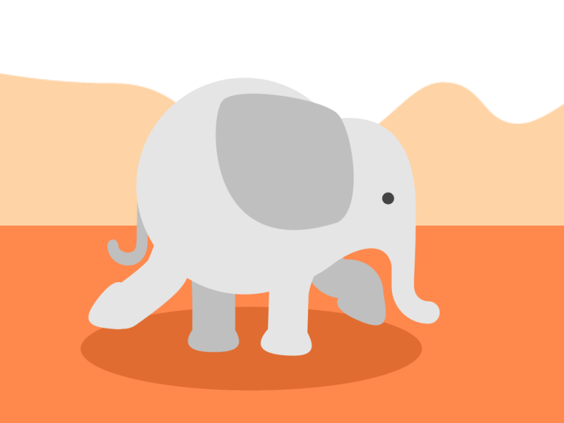
ВСТУП
Тваринний світ вражає своїм різноманіттям. На нашій планеті живуть мільйони видів організмів, які відрізняються кольором, розмірами, місцем проживання, способом виживання тощо. Сьогодні ми поговоримо про найбільших тварин, які досі живуть на нашій планеті. Деякі тварини є воістину гігантами нашої планети. Зараз ми з ними познайомимось.

Slide 3
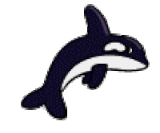
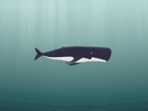
1 місце: синій кит
Синій кит – найбільша тварина з тих, що на сьогодні населяють нашу планету. Хоча багатьом кит може здатися ближчим до риб, все ж він належить до класу ссавців.
Його довжина сягає 33 метрів, а маса – 150 тонн. У раціоні синього кита планктон, криль та інші невеликі організми, схожі на креветок. За добу киту необхідно 1,5 млн. ккал, а це означає, що він мусить з'їдати не менше 40 млн. особин криля кожен день.
До 60-х років XX століття синіх китів майже повністю знищили через мисливців за їхнім жиром та вусом, що мають неабияку цінність. Зараз синіх китів не більше ніж 10 000 і зустріч з ними – велика рідкість.

Slide 4
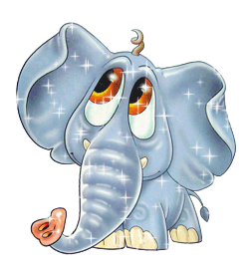
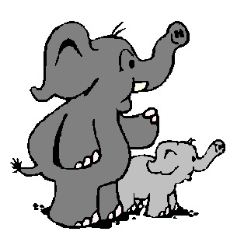
2 місце: Африканський слон
Найбільшою твариною суші є Африканський слон. Стада африканських слонів можна зустріти в 37 країнах Африки. Їх легко впізнати за хоботом, який використовується для зв’язку та різноманітних маніпуляцій з об’єктами. У африканських слонів великі вуха, які дозволяють їм керувати температурою свого тіла та за необхідності позбуватися зайвого тепла. Також вони мають верхні різці, які розвиваються в бивні і ростуть протягом усього їхнього життя.
Самці африканського слона в довжину досягають 7,5 метрів і 3,3 метра у висоту. Такі великі особини важать не менше 6 тонн. А ось самки мають трохи менший розмір. У довжину вони виростають не більше ніж 6,5 метра, а у висоту 2,7 метра. У вазі вони теж значно поступаються самцям і досягають лише близько 3 тонн.

Slide 5
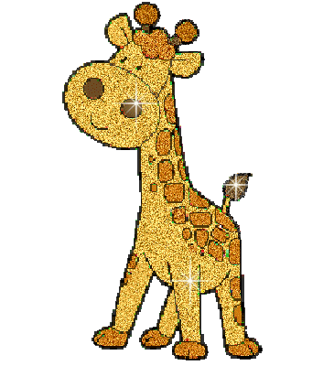
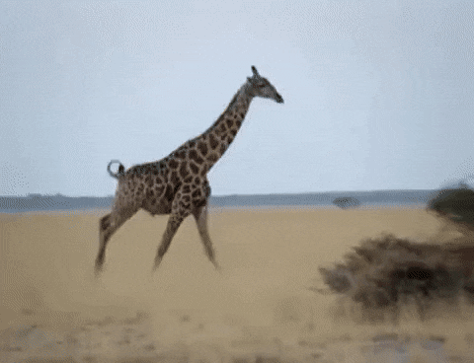
3 місце: Жирафа
Якщо Африканський слон найбільша наземна тварина, то жирафа, безперечно, найвища. Цих тварин можна зустріти більш, ніж у 15 країнах Африки
Жирафи мають вагу близько 1,5 тисячі кілограм. У висоту самці часом досягають 6 метрів. Причому з них 2 метри припадати на довжину шиї. І справа тут не у великій кількості хребців (їх всього сім), а в непропорційному їх подовженні.
Жирафи харчуються від 16 до 20 годин на добу, але за цей час можуть споживати лише близько 30 кілограмів листя. За рахунок того, що харчуються вони переважно листям, їм не потрібно пити воду щодня, що дозволяє виживати в африканських районах з дефіцитом води.

Slide 6
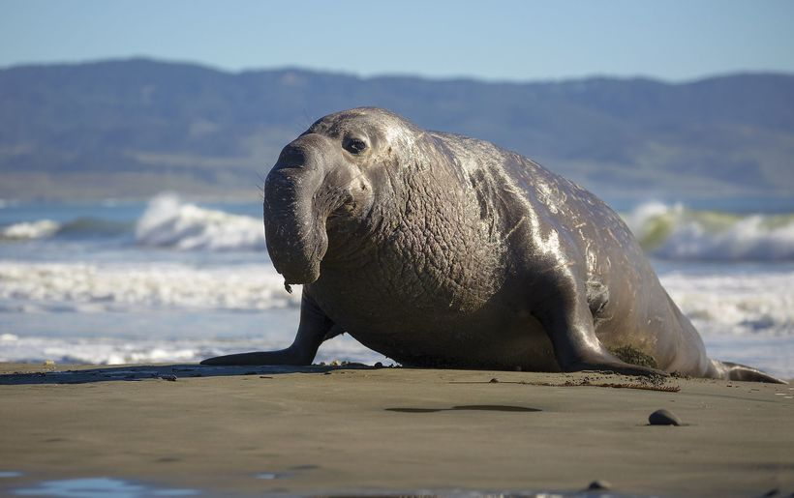
4 місце: Південний морський слон
Серед хижаків найбільшим вважається Південний морський слон. У розмірах самці значно перевищують самок. Якщо самка в довжину не більше 3 метрів, то найбільший самець південного морського слона може сягати 6,85 метрів і важити до 5000 кілограм.
Великі колонії південного морського слона проживають переважно на субантарктичних архіпелагах і островах: Південна Георгія, Кергелен, Херд, Маккуорі. Також поодиноких особини можна зустріти на узбережжях Південної Африки, Австралії, Нової Зеландії, Патагонії і Антарктиди.
Морські слони полювати на кальмарів і рибу. Вони здатні пірнати за здобиччю на глибину до 1400 м і можуть перебувати під водою до 20 хвилин. Природним ворогами морських слонів є білі акули і косатки, що полюють у верхніх шарах води.

Slide 7
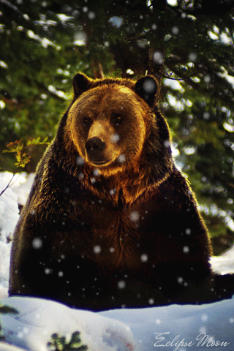
5 місце: ведмідь кадьяк
На землі серед хижаків корону поділяють Білий ведмідь і ведмідь Кадьяк. Багато хто чув про білих ведмедів, а ось ведмідь Кадьяк не має такої слави.
Ці ссавці є підвидом бурих ведмедів. Зустріти їх можна на островах однойменного архіпелагу Кадьяк. Складно присудити перемогу якомусь із цих ведмедів, так як розміри їх приблизно однакові: висота близько 1,6 метра, а довжина тулуба близько 3 метрів. Важать ж ведмеді не менше 1000 кілограм.
В раціоні ведмедя Кадьяк ягоди, корінці та трави. Їдять вони і падаль, мурах та інших комах, можуть полювати на дрібних тварин.
Влітку і восени, коли лосось піднімається на нерест в місцевих річках, у ведмедів починається сезон великої риболовлі.

Slide 8

ДЯКУЮ ЗА УВАГУ!

